Slide 1
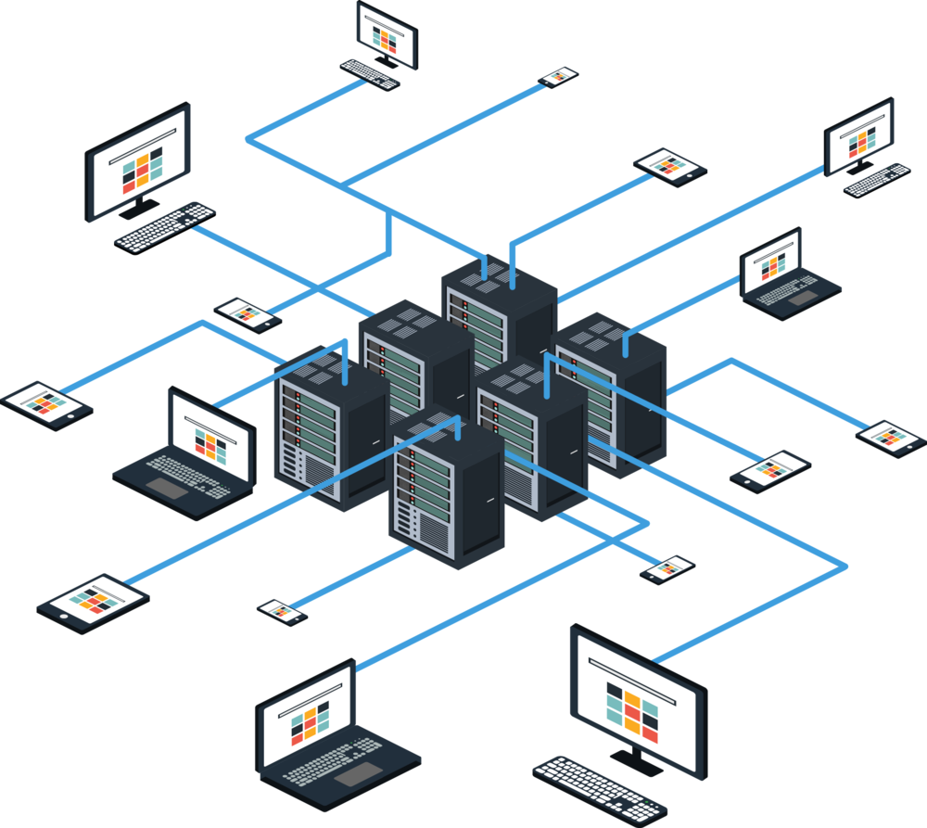
الوحدة الثانية
الشبكات المتقدمة
الدرس الاول
الشبكات السلكية واللاسلكية

Slide 2
نواتج التعلم
التعرف على تصنيف الشبكات وفقاً للنطاق الجغرافي .
فهم الفرق بين LAN-WAN-MAN .
التعرف على تصنيف الشبكات وفقاً للوسيط الناقل .
التمييز بين الشبكات السلكية واللاسلكية .
التعرف على تصنيف الشبكات وفقاً لتخطيط الشبكة .
التمييز بين مخططات الشبكة المختلفة .
فهم ماهية شبكة التخزين واستخدامها العملي .

Slide 3
الحضور والغياب

Slide 4
استراتيجية حبل الغسيل
ماهي شبكة الحاسب
وماهي انواعها ؟
Notes:
ملاحظات: تقسم الطلبة على مجموعات وتسلم لهم بطاقة تكتب فيها اجابة او افكار للدرس ثم كل يقوم كل طالب من كل مجموعة بتعليق البطاقة في حبل الغسيل سريعاً .

Slide 5
شبكة الحاسب
عبارة عن جهازي حاسب أو أكثر ، متصلة ببعضها البعض من أجل مشاركة الموارد ( البيانات والأجهزة ).
تتكون شبكة الحاسب من جزأين أساسيين:
الأجهزة الطرفية و النواقل التي تقوم بنقل البيانات بين هذه الأجهزة.

Slide 6
تصنيف الشبكات
يمكن تصنيف الشبكات الى عدة تصنيفات رئيسة بناءً على :
النطاق الجغرافي الذي تغطية الشبكة
( شبكة محلية, شبكة متوسطة المجال , شبكة واسعة المجال)
الوسط الناقل للبيانات
(سلكي لا سلكي )
وفقاَ لتخطيط الشبكة
(النجمة ,الحلقة ,الناقل , الشبكة , الهجين )

Slide 7
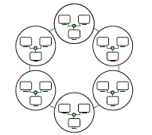
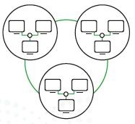
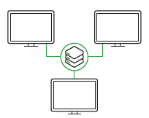
تصنيف الشبكات وفقا للنطاق الجغرافي
الشبكة الواسعة | (WAN)
عبارة عن ربط مجموعة من أجهزة الحاسب والشبكات المحلية LANs لا تتقيد بموقع جغرافي محدد، ويمكن أن يمتد ذلك ليشمل مواقع داخل دولة أو قارة مثل (شركة متعددة المواقع أو البنوك)، ويعتبر الإنترنت أكبر شبكة WAN في العالم.
الشبكة المتوسطة MAN |
هي شبكة متوسطة الحجم ذات نطاق تغطية أكبر من ((LAN، يمتد نطاق هذه الشبكة ليشمل العديد من المباني في نفس المدينة أو البلدة، ويتم تكوينها بتوصيل مجموعة من الشبكات المحلية معا، من الأمثلة النموذجية على هذا النوع شبكات الجامعات.
الشبكة المحلية | (LAN)
تتكون من أجهزة حاسب متصلة ببعضها، موجودة في نطاق جغرافي ضيق (شركة، مؤسسة، بناية سكنية)، سرعة الاتصال عالية. الغرض منها مشاركة الموارد والخدمات مثل الملفات والطابعات.

Slide 8
تصنيف الشبكات وفقا للوسيط الناقل
الشبكات السلكية
wireless networks
الشبكات اللاسلكية
wired networks

Slide 9
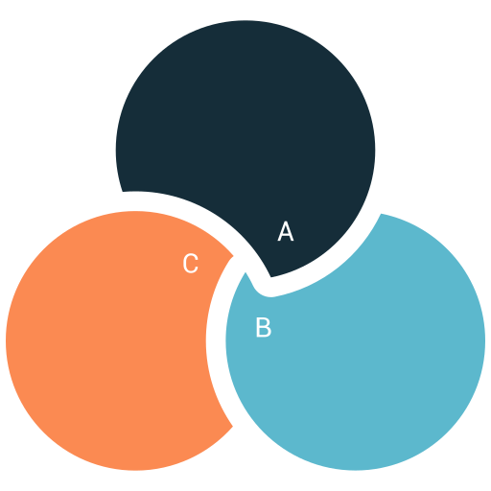
الشبكات السلكية Wired Networks |
تستخدم الشبكة السلكية الكابلات لتوصيل الأجهزة، مثل أجهزة الحاسب أو التلفزيون والأجهزة الأخرى، بالإنترنت أو بشبكة أخرى.
هناك ثلاثة أنواع رئيسة من الاتصالات السلكية ذات النطاق العريض للاستخدامات الاستهلاكية أو السكنية:
شبكة الكابلات
المحورية
شبكة الألياف
الضوئية
شبكة الخط
المشترك الرقمي

Slide 10
خصائص الشبكات السلكية
توفر الشبكات السلكية أداء مميزا من حيث السرعة والتكلفة، حيث تتراوح سرعتها بين 100 ميجا بايت و1 جيجا بايت، وذلك تكلفة منخفضة
توفر جدران الحماية قدرات أفضل في حماية الشبكات السلكية، كما يمكن تثبيت برامج جدار الحماية بصورة مباشرة على كل حاسب
المعدات والأدوات المستخدمة لتكوين الشبكات السلكية مثل توصيلات الشبكات الداخلية ومحولات وموزعات الشبكة تتميز بالكفاءة العالية

Slide 11
كابلات الشبكة

Slide 12
استراتيجية التصفح
لنتصفح الكتاب صفحة (73) ونكمل خصائص كابلات الشبكة في الجدول التالي:
النوع | السرعة | الاستخدام
شبكات المنازل والمكاتب
10ميجا بت في الثانية
الكابلات المزدوج المجدول
وسائل الإذاعة
10ميجا بت في الثانية
الكابلات المحورية
مسافات طويلة عالية الاداء
300ميجا بت في الثانية
الألياف البصرية

Slide 13
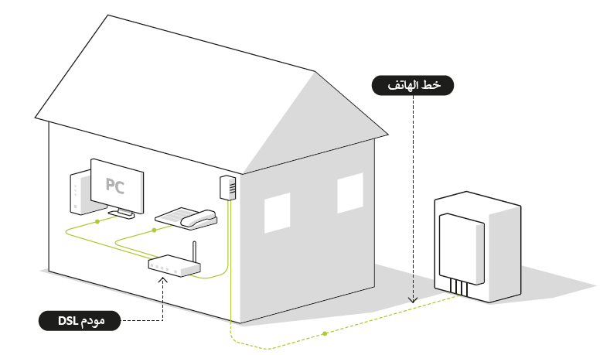
الخط المشترك الرقمي
Digital Subscriber Line - DSL
هي تقنية اتصال سلكية تستخدم خطوط الهاتف الموجودة لنقل بيانات النطاق الترددي العالي، مثل الوسائط المتعددة والفيديو، إلى مشتركي الخدمة.
يتيح استخدام خدمة الإنترنت وخط الهاتف معاُ دون انقطاع إحدى الخدمتين ويلزم ذلك استخدام مودم خاص يسمى مودم DSL متصل بخط الهاتف التقليدي.

Slide 14
أنواع خطوط DSL
غير المتماثل
ADSL
تصل سرعة التنزيل إلى 24 ميجابت في الثانية، وفي التحميل 1 ميجابت في الثانية.
تصل سرعات التنزيل إلى 50 ميجابت في الثانية و التحميل 2 ميجابت في الثانية. يتطلب الاتصال بالإنترنت استخدام الأسلاك النحاسية أو كابلات الألياف الضوئية لتوجيه البيانات للبيت أو المكتب.
فائق السرعة
VDSL
تصل سرعات التنزيل إلى 100 ميجابت في الثانية، و التحميل يصل إلى 50 - 100 ميجابت في الثانية، وقد تتجاوز سرعة التنزيل 200 ميجابت في الثانية إذا كانت مسافة الاتصال قصيرة، وتستخدم في التلفزيون عالي الوضوح HD وخدمات الفيديو والصوت والألعاب عبر الإنترنت.
فائق السرعة2
VDSL2

Slide 15
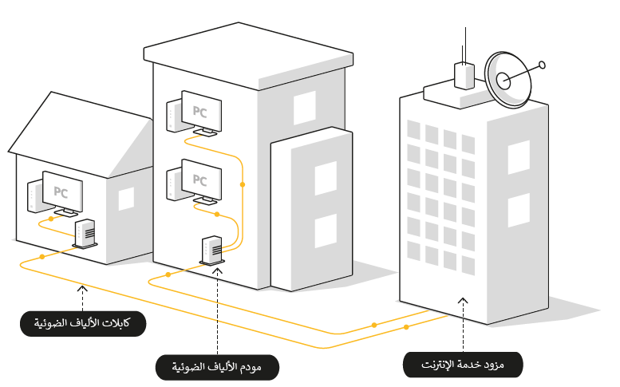
شبكة الألياف الضوئية
Fiber optic
توفر الألياف الضوئية السرعة الأكبر للإنترنت في أيامنا هذه، ويرجع ذلك إلى استخدامه للضوء لنقل البيانات من خلال كابل الألياف الضوئية. يمكن أن تصل سرعة التنزيل والتحميل إلى 2.5 جيجابت في الثانية. كما يمكن استخدام هذا الاتصال لإرسال البيانات لمسافات أطول بكثير من خط DSL أو الإنترنت السلكي. تتطلب هذه الخدمة استخدام مودم ألياف ضوئي Fiber Optic Modem .

Slide 16
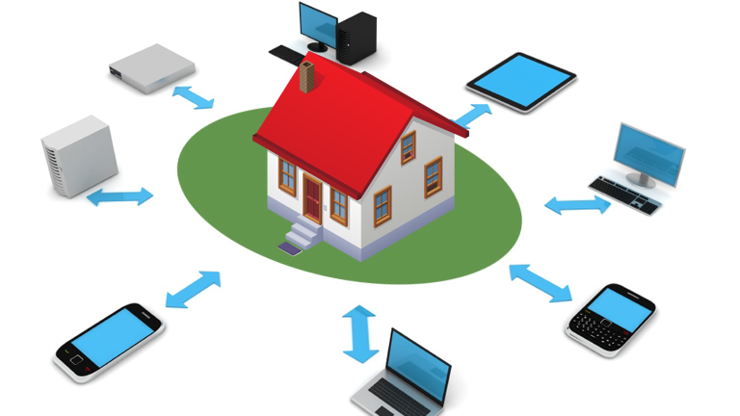
شبكة الألياف الضوئية
Fiber optic
يطلق على عملية توصيل الألياف الضوئية إلى المنازل اسم (FTTH)
ويطلق على عملية توصيل الألياف الضوئية إلى الأعمال التجارية اسم FTTB))
والتي تهدف إلى توصيل إشارة الاتصال عبر الألياف الضوئية من معدات تحويل المزود إلى المنزل أو العمل عن طريق استبدال البنية التحتية النحاسية القائمة مثل كابلات الهواتف والكابلات متحدة المحور.

Slide 17
تقويم مرحلي (اختر قهوتك المفضلة)

Slide 18
يمكن تصنيف الشبكات الى عدة تصنيفات رئيسة بناءً على :
............... و ................ و............

Slide 19
تصنيف الشبكات وفقا للوسيط الناقل
............... و ................

Slide 20
هناك ثلاثة أنواع رئيسة من الاتصالات السلكية ذات النطاق العريض للاستخدامات الاستهلاكية أو السكنية:
...............و............... و ................

Slide 21
يطلق على عملية توصيل الألياف الضوئية إلى المنازل اسم ..............
ويطلق على عملية توصيل الألياف الضوئية إلى الأعمال التجارية اسم ..............

Slide 22
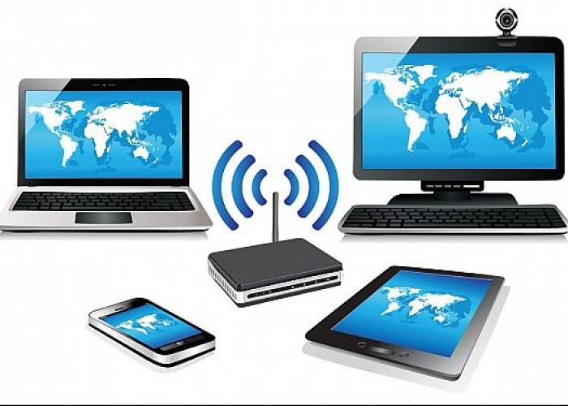
الشبكات اللاسلكية
Wireless Networks
الشبكة اللاسلكية هي شبكة من الاجهزة المتصلة ببعضها دون الحاجة الى استخدام الوصلات (الاسلاك ).
تعتمد الشبكات على تقنية أمواج الراديو لنقل المعلومات وتوصيل الاجهزة بالشبكة أو التطبيقات .

Slide 23
اهم خصائص الشبكات اللاسلكية:
تستخدم تقنيات تشفير معقدة من اختراق البيانات والتنصت عليها لزيادة الأمان، ومع ذلك من الممكن الاختراق.
بُعد أجهزة الحاسب عن نقطة الوصول اللاسلكية (واي فاي) وزيادة عددها يتسبب بخفض أداء الشبكة.
تتأثر إشارات موجات الراديو مع الأجهزة الإلكترونية الأخرى وحركة مستخدمي الشبكة المستمرة إلى عدم استقرار إشارة الشبكة مما يصعب من عملية إدارة الشبكة.
سهلة التوسع وذلك بإضافة مستخدم جديد عن طريق إصدار كلمة مرور وتحديثها في الخادم.

Slide 24
احد تصنيفات الشبكات اللاسلكية بناء على مدى الاشارة الصادرة عنها
الشبكة متوسطة المدى MAN
مدى الإشارة:
مستوى مدينة
التقنية المستخدمة:
واي ماكس
الشبكة الشخصية PAN
مدى الإشارة:
على بعد حوالي 10 CM من NFC.
على بعد حوالي 10 M من البلوتوث.
التقنية المستخدمة:
بلوتوث , تقنية اتصال قريب المدى
الشبكة واسعة المجال WAN
مدى الإشارة:
عبر العالم.
التقنية المستخدمة:
شبكات الهواتف الخلوية
الشبكة المحليةLAN
مدى الإشارة:
على مستوى بناية أو مؤسسة.
التقنية المستخدمة:
واي فاي

Slide 25
تقنيات الشبكات اللاسلكية
البلوتوث :
تقنية لاسلكية للشبكات لتبادل البيانات لمسافات قصيرة.
تستخدم في العديد من الأجهزة مثل الهواتف النقالة ولوحات المفاتيح والفأرة والسماعات اللاسلكية، إضافة إلى أدوات التحكم بأجهزة الألعاب وتحديد الأماكن.
تقنية واي فاي :
من أكثر التقنيات شيوعا وإنتشارا في الشبكات الالسلكية.
تستخدم بشكل واسع في أجهزة الحاسب و الهواتف الذكية وأجهزة الألعاب، كما تستخدم في كاميرات المراقبة المتصلة بالإنترنت وأجهزة التلفاز الذكية والطابعات والعديد من الأجهزة الأخرى.
تقنية الاتصال قريب المدى NFC :
تستخدم للاتصال من مسافة قصيرة بين الأجهزة التي تدعم هذه التقنية وتتم عملية تبادل المعلومات عبر موجات الراديو، وتعد استخدامها الأكثر في الهواتف الذكية. بعض الأجهزة الداعمة يمكنها تسجيل معلومات بطاقات الائتمان واستخدام الهاتف الدفع عند القيام بالتسوق.

Slide 26
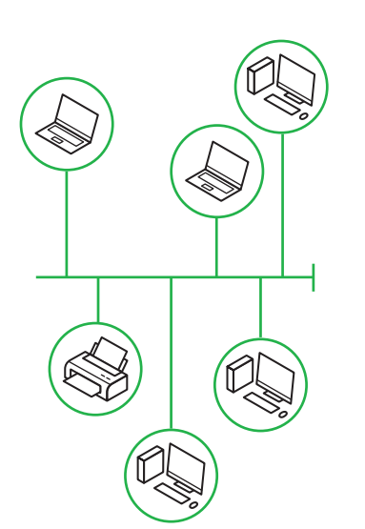
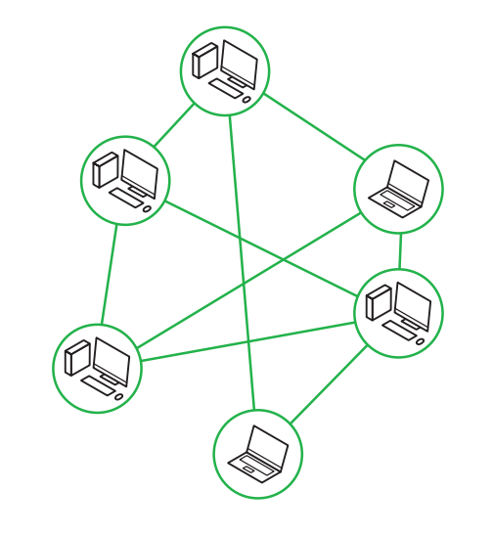
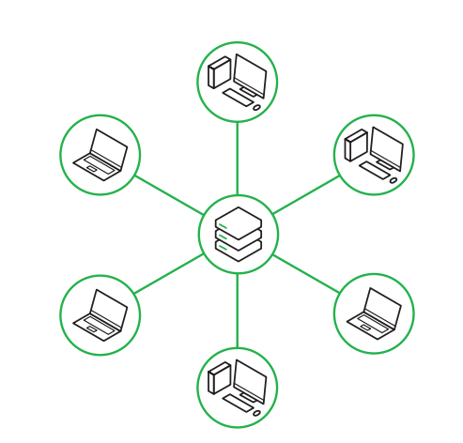
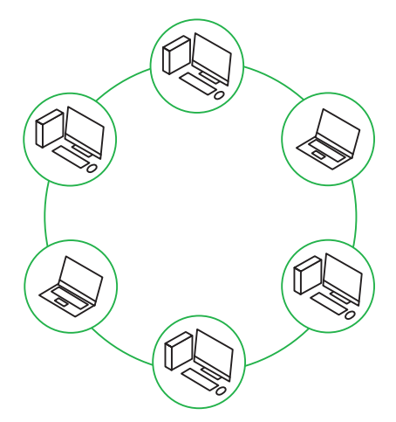
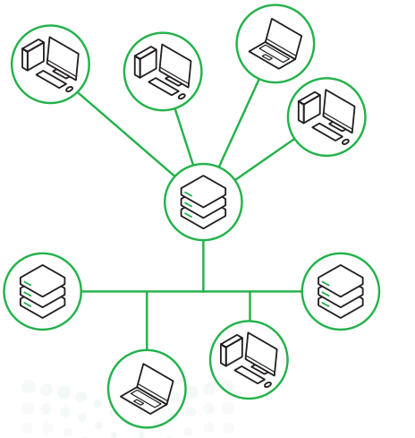
تصنيف الشبكات وفقاَ لتخطيط الشبكة
مخطط الشبكة ((Network Topology
إن كلمة ( تخطيط ) في عالم شبكات الحاسب تشير الى شكل اتصال الاجهزة ببعضها . سنتعرف على بعض المخططات الاساسية للشبكات .
مخطط الناقل
مخطط الحلقة
مخطط الشبكة
مخطط النجمة
مخطط الهجين

Slide 32
تصنيف الشبكات وفقاَ لتخطيط الشبكة
مخطط الشبكة | مخطط الناقل | مخطط الحلقة | مخطط النجمة
طريقة اتصال الأجهزة | تتصل جميع الأجهزة بناقل مركزي على اعتباره "العمود الفقري" للشبكة. | يجمع بين أجهزة الشبكة المتصلة ببعضها على شكل حلقة، ويتم إرسال جميع حزم البيانات عبر تلك الحلقة وصولا إلى وجهتها النهائية. | يتم توصيل جميع نقاط الشبكة في مخطط النجمة بجهاز مركزي مثل المحول (Switch) أو الموزع (Hub).
المزايا | سهولة التركيب | الارسال في اتجاه واحد يقلل التصادم + إمكانية إضافة جهاز للمخطط دون التأثير على أداء الشبكة | إمكانية إضافة جهاز للمخطط دون التأثير على أداء الشبكة + فشل أحد أجهزة الشبكة لا يؤثر على عمل باقي أجهزة الشبكة
العيوب | صعوبة اكتشاف وإصلاح أي مشاكل تحدث داخل الشبكة + حدوث تصادمات داخل الشبكة يعيق عملية نقل البيانات داخل الشبكة | مرور جميع البيانات المنقولة عبر الشبكة من خلال كل نقطة داخل الشبكة يشكل عبئا كبيرا عليها | فشل الجهاز المركزي يؤدي إلى فشل الشبكة بأكملها.

Slide 33
تصنيف الشبكات وفقاَ لتخطيط الشبكة
مخطط الشبكة | مخطط الشبكة | مخطط الهجين
طريقة اتصال الأجهزة | يتصل كل جهاز في مخطط الشبكة بباقي الأجهزة الأخرى، مما يعني أن كل جهاز في الشبكة يتصل بكل جهاز آخر. | يجمع المخطط الهجين بين مخططين أو أكثر من مخططات الشبكة (النجمة، حلقة، ناقل، شبكة)، وعادة ما يتم استخدام هذا المخطط عند الحاجة لتوصيل شبكتين مختلفتين معا.
المزايا | إمكانية نقل المعلومات بين أجهزة مختلفة في وقت واحد + فشل أحد أجهزة الشبكة لا يؤثر على عمل باقي أجهزة الشبكة | إمكانية إضافة جهاز للمخطط دون التأثير على أداء الشبكة
العيوب | تكوين هذا المخطط عملية مكلفة نظرا لوجود العديد من التوصيلات الضرورية الإضافية | يعتبر من مخططات الشبكة باهظة الثمن لأنه يتطلب عددا كبيرا من التوصيلات والأنظمة المختلفة للاتصال بين الشبكات.

Slide 34
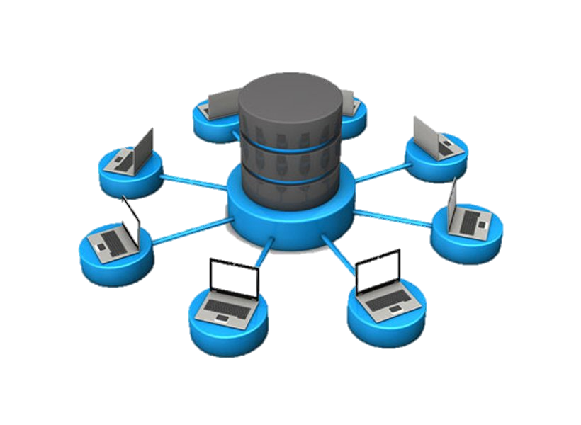
شبكة التخزين | Storage Area Network - SAN
شبكة التخزين (SAN) نوع خاص من الشبكات تسمح للخوادم Servers)) بالوصول للبيانات المشتركة المخزنة على أجهزة الشبكة.
مثال على استخدام شبكة التخزين (SAN)
قواعد بيانات Microsoft SQL Server ، حيث تستخدم لتخزين البيانات الأكثر قيمة للمؤسسة، لذا فهي تتطلب أعلى مستوى من الأداء والتوافر.

Slide 35
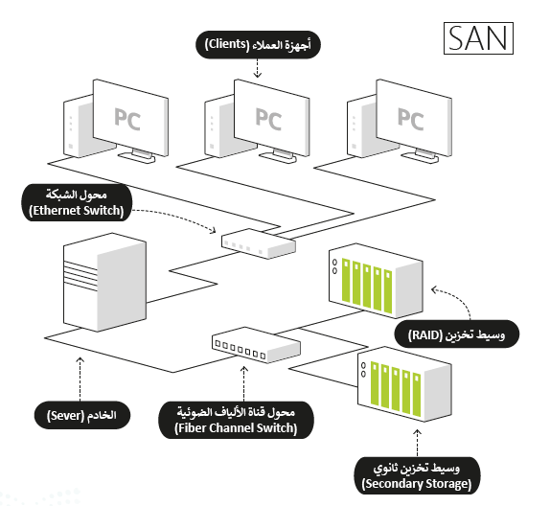
شبكة التخزين | Storage Area Network - SAN
كما هو موضح في الرسم التالي :
تتكون شبكات عادة من مضيفين , عملاء , محولات , وسائط تخزين , اجهزة تخزين مترابطة باستخدام مجموعة متنوعة من التقنيات والمخططات والبروتوكولات .

Slide 36
تقويم ختامي
1
الشبكة اللاسلكية هي شبكة من الاجهزة المتصلة ببعضها بدون استخدام أسلاك
2
يعتبر واي فاي (WiFi) من تقنيات الشبكة اللاسلكية متوسطة المدى
شبكة التخزين( SAN) نوع خاص من الشبكات لا تسمح للخوادم بالوصول للبيانات المشتركة المخزنة على أجهزة الشبكة.
3
يجمع المخطط الهجين بين مخططين أو أكثر من مخططات الشبكة
4

Slide 37
تحفيز المجموعات
مجموعة 4
مجموعة 3
مجموعة 2
المجموعة1

Slide 38
الواجب
صنف الشبكات وفقاَ لتخطيط الشبكة؟

Slide 39
شكراً لكم
ونلتقي بأذن الله على خير ..

